Slide 1
Taaislijmziekte
Dit is een voorbeeld PowerPoint, om je een beetje op weg te helpen. Maak er vooral je eigen ding van, het is tenslotte jouw verhaal! Zoek zelf plaatjes op of gebruik je eigen foto’s!

Slide 2
Dit is wat ik jullie wil vertellen
Wat is taaislijmziekte?
Wat merk ik ervan? En jij?
Behandeling
Vragen?
Door een duidelijke structuur kan je publiek je verhaal beter volgen. De kleuren komen terug in de titels.

Slide 3
De Weet Wat Ik Heb animatie

Slide 4
Wat is taaislijmziekte?
Taaislijmziekte is een erfelijke*, ongeneeslijke ziekte
*Het is dus niet besmettelijk.
Alleen als je beide ouders CF ‘bij zich dragen’, kun je er mee geboren worden.
De moeilijke naam is
cystic fibrosis
(afgekort: CF)

Slide 5
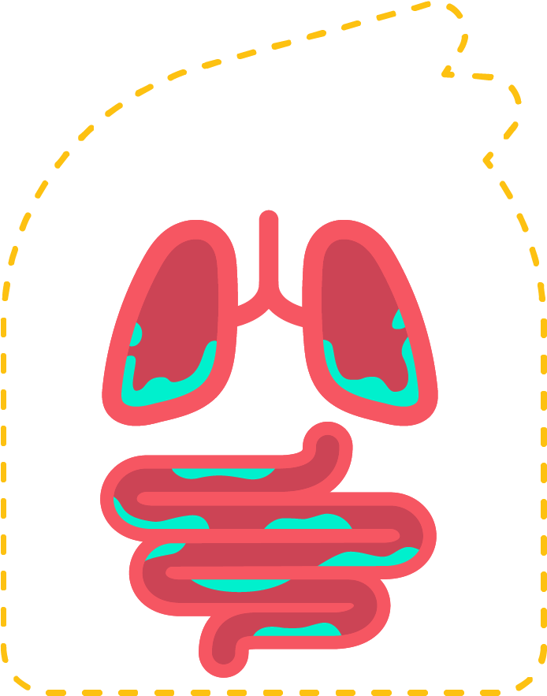
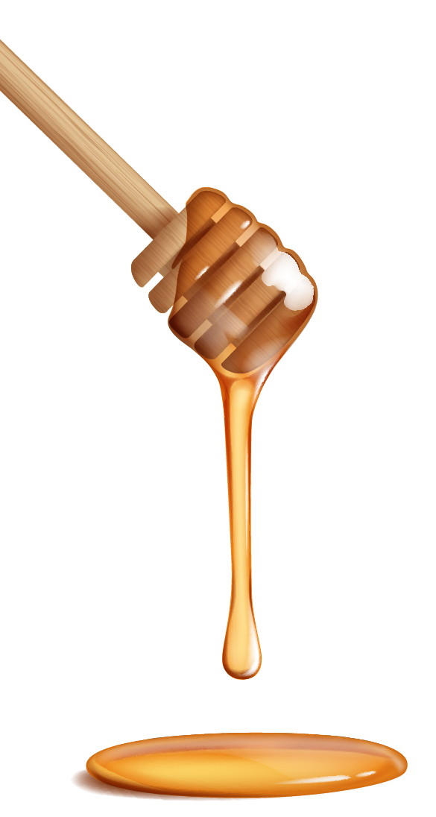
Taai slijm…?
Door dat taaie slijm werken belangrijke delen in mijn lichaam niet goed
Overal in je lichaam zit slijm.
Bij jou is dat waterig, bij mij is het stroperig.
Longen
Darmen

Slide 6
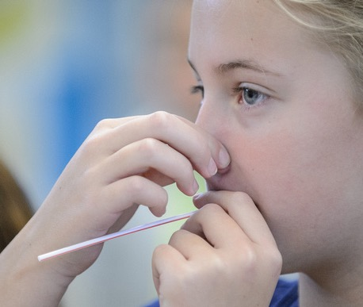
Experiment: Zo voelt het ongeveer…
Laat je klasgenoten ervaren hoe benauwd jij het vaak hebt. Deel rietjes uit en laat ze een minuut door het rietje ademen, met hun neus dicht.

Slide 7
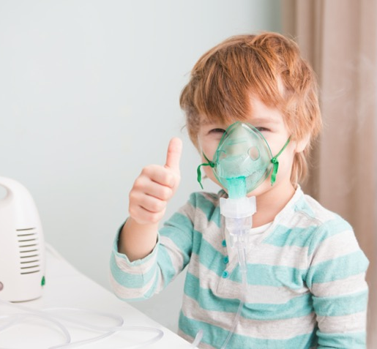
Mijn leven met taaislijmziekte
Dit is het meest persoonlijke stuk in je spreekbeurt. En hoe persoonlijker je verhaal, hoe interessanter voor je publiek (maar natuurlijk bepaal jij wat je wel en niet vertelt).
Wat merk JIJ ervan, hoe ga je ermee om? Waar heb je het meeste last van? Wat doe je niet of wat juist wel?
Dit zijn de meest voorkomende klachten:
benauwdheid, hoesten, buikpijn, verstopte darmen

Slide 8
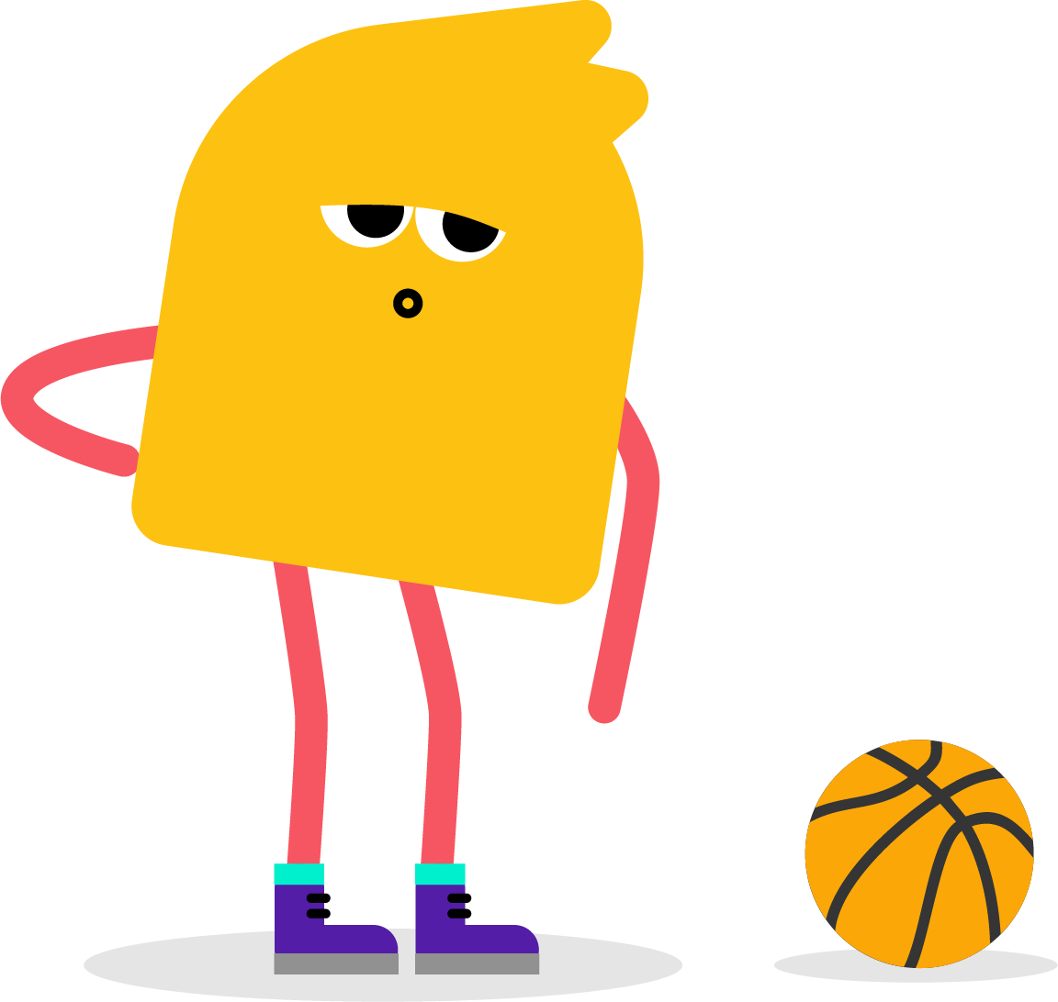
Wat merk jij ervan?
Af en toe afwezig
Opletten met bacteriën
Vaker op adem komen
Wat zien je klasgenoten? Waar kun je wel en niet aan meedoen?

Slide 9
Wat kan ik er tegen doen?
Pillen
Vernevelaar
Sporten & bewegen
Neem je vernevelaar mee en laat zien hoe het werkt

Slide 10
Naar het ziekenhuis
Infectie in de longen
Medicijnen: Antibiotica
Wat is het gekste dat je hebt meegemaakt in het ziekenhuis?
Laat je eigen foto’s zien!

Slide 11
Wist je dat...?
Welke weetjes kun jij zelf vinden over taaislijmziekte?
Kijk eens op ncfs.nl of weetwatikheb.nl
… het zweet van kinderen met taaislijmziekte veel zouter smaakt?
… er per jaar in Nederland ±25 kinderen worden geboren met taaislijmziekte?
…?

Slide 12
Hebben jullie nog vragen?

Slide 13
Dank je wel!

Slide 14
Weet Wat Ik Heb ‘Stickervel’
Om je presentatie leuker te maken, kun je deze figuurtjes kopiëren en ergens in je presentatie plakken.

